Slide 1
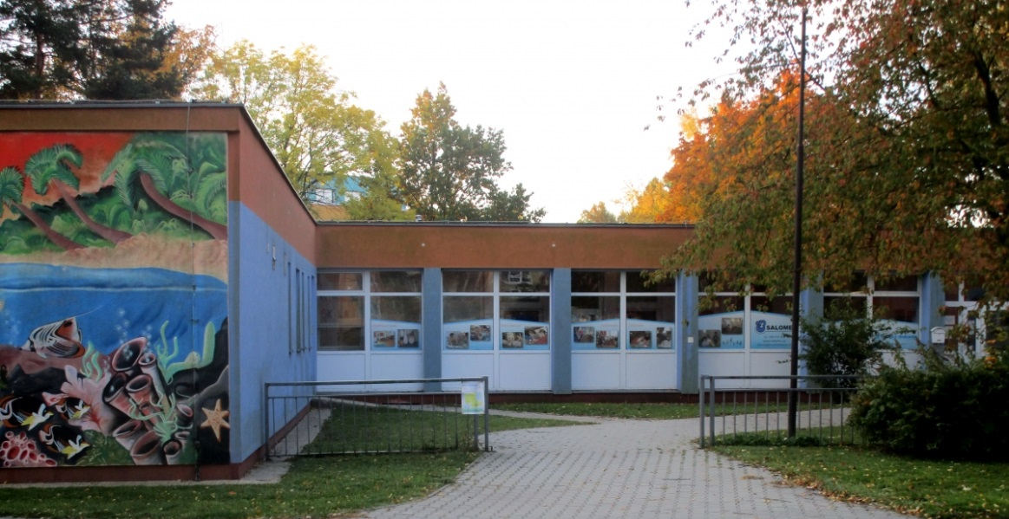
Mateřská škola, základní škola a střední škola Slezské diakonie,
odloučené pracoviště Bohumín
Nerudova 1041, Nový Bohumín
ZÁPIS DO MŠ SPECIÁLNÍ
5.5.2022 8:00-14:00
Přijímáme děti s mentálním postižením, autismem a kombinovaným postižením více vad
Podání žádosti
Formulář ŽÁDOST O PŘIJETÍ DÍTĚTE je k dispozici v MŠ nebo na www. skolasd.eu,
K žádosti přiložte DOPORUČENÍ SPC,
K zápisu doneste občanský průkaz a rodný list dítěte
Naše mateřská škola speciální nabízí:
Individuální přístup
Vzdělávání v malém kolektivu dětí
Snoezelen koncept
Canisterapie
Solná jeskyně, …
Kontakt:
Mgr. Maria Gałuszková,
vedoucí odloučeného pracoviště
tel.: + 420 733 142 422
Více informací na www.skolasd.eu

